Slide 1
Joke detection with text classification algorithms
Miriam Amin
Methods and Applications in the Digital Humanities
Notes:
In meinem Projekt ging es darum, einen Algorithmus zu entwickeln, der Witzen von Nicht-Witzen unterscheidet.
Ich habe dafür mehrere Ansätze ausgewählt.
Meine Methoden und Ergebnisse möchte ich euch jetzt vorstellen.

Slide 2
Gliederung
Notes:
nur kurz nennen, keine großen Erläuterungen

Slide 3
Einleitung/Ziel des Projekts
1 – Einleitung
Ziel:
Algorithmus, der mit hoher Genauigkeit Witze von Nicht-Witzen unterscheidet
Related work:
Chen and Soo (2018): Unterscheiden Englische und Chinesische One-Liner von Newstexten mit ähnlichem Vokuabular
De Oliviera und Rodrigo (2015) erkennen Humor in Reviews auf Yelp.com
Beide Autorenteams benutzen CNNs
Notes:
Wie bereits erwähnt war das Ziel meines Projektes, Witze mit sehr hoher Genauigkeit von Nicht-Witzen zu unterscheiden.
Im Endeffekt handelt es sich also um text classification mit zwei Zielklassen: Witz oder Nicht Witz
Ich bin nicht die erste, die das versucht.
Chen and Soo haben 2018 beispielsweise Englische und Chinesische OneLiner von Newsteten mit ähnlichem Vokabular unterschieden
Und 2015 haben die Autoren De Oliviera und Rodrigo Humor in Reviews auf Yelp.com erkannt.
Beide Autorenteam benutzen CNNS zur Textklassifizierung
Es gibt noch mehr Paper zum Thema joke detection, aber das sind die beiden aktuellsten, die auch neuronale Netze einsetzen.

Slide 4
Datensatz
2 – Datensatz
Ausgangspunkt: Datensatz mit ca. 29.000 Witzen aus verschiedenen Internetquellen
Problem:
Für Klassifizierungalgorithmen werden Beispiele für Nicht-Witze benötigt
Viele mögliche Kandidaten (z.B. News, Sätze von Wikipedia) sind jedoch so sehr verschieden von echten Witzen
Das Ziel, Humor zu erkennen könnte so verfehlt werden
Notes:
Der Ausgangspunkt meiner Arbeit war ein Datensatz mit ca. 29.000 Witzen aus verschiedenen Internetquellen.
Um einen Classifier zu trainieren werden jedoch sowohl positive als auch negative samples benötigt.
Das Problem, welche Daten für die negativen Samples, also die nicht-Witze, genommen werden sollen, war nicht ganz einfach zu lösen.
Ein Problem dabei ist, dass viele Textdaten, die prinzipiell in Frage kommen würden, zwar nicht lustig sind, aber grundsätzlich sehr verschieden von echten Witzen.
Meine Bedenken waren dabei, dass ein classifier, der mit Witzen und Wkipediatexten trainiert wird, am Ende sehr gut Wikipediatexte von anderen Texten unterscheiden kann.
Das Ziel, Humor zu erkennen, würde dabei verfehlt werden.

Slide 5
Datensatz
2 – Datensatz
Es musste also zunächst ein Datensatz aus Nicht-Witzen erstellt werden, die echten Witzen in folgenden Punkten ähneln:
Stil: narrativ, fiktional,
Länge: ähnliche Anzahl Sätze/Dokument wie ein durchschnittlicher Witz
Sprache
Notes:
Ich musste also zunächst erstmal einen Datensatz zusammenstellen, der Witzen in vielen Punkten ähnelt, aber dann doch nicht lustig ist.
Die Autoren Chen und Soo, die ich gerade kurz erwähnt habe, haben das Problem gelöst, indem sie in dem Newsdatensatz nach ähnlichen Sätzen gesucht haben.
Sie haben also auch nicht einfach irgendwelche Newstexte genommen.
Ich habe mir drei Kriterien überlegt, in denen die Dokumente des Negativdatensatzes Witzen ähneln sollen.
Das erste Kriterium ist der Stil. Er soll narrativ und fiktional sein. Auch Witze sind häufig kurze Geschichten mit einer Handlung.
Das zweite Kriterium ist die Länge. Die Länge der Nicht-Witze soll wie die durchschnittliche Witzlänge sein.
Das dritte Kriterium ist die Sprache. Auch diese soll möglichst ähnlich sein wie bei richtigen Witzen.
Ich werde jetzt auf alle Kriterien noch einmal näher eingehen und erklären, wie ich sie umgesetzt habe.

Slide 6
Methoden: Erstellung des Nicht-Witz-Datensatzes
2 – Methoden
Kriterium 1: Narrativer/ Fiktionaler Stil
→ Grundlage: Movie Plot Dataset (ca. 35.000 Dokumente)
Kriterium 2: Ähnliche Länge wie ein typischer Witz
durchschnittliche Witzlänge: 7 Sätze
Häufigste Witzlänge: 2 Sätze
Notes:
Das erste Kriterium, das des narrativen und fiktionalen Stils habe ich versucht, bereits durch die Wahl des Datensatzes zu erfüllen.
Ich habe einen Datensatz mit allen movie plots, also allen Filmzusammenfassungen auf Wikipedia gefunden und fand diesen recht passend.
Er enthält ca. 35.000 Dokumente, also 35.000 kurze Filmzusammenfassungen.
Um das zweite Kriterium, das durchschnittlichen Witzlänge zu erfüllen, musste ich ersteinmal ermitteln, wie sich die Witzlängen in meine Korpus überhaupt verteilen.
Die Witzlänge berechne ich dabei nicht in Zeichen, sondern in Sätzen.
Ich habe dann ermitteln, dass die durchschnittliche Witzlänge 7 Sätze sind und die häufigste Witzlänge 2.

Slide 7
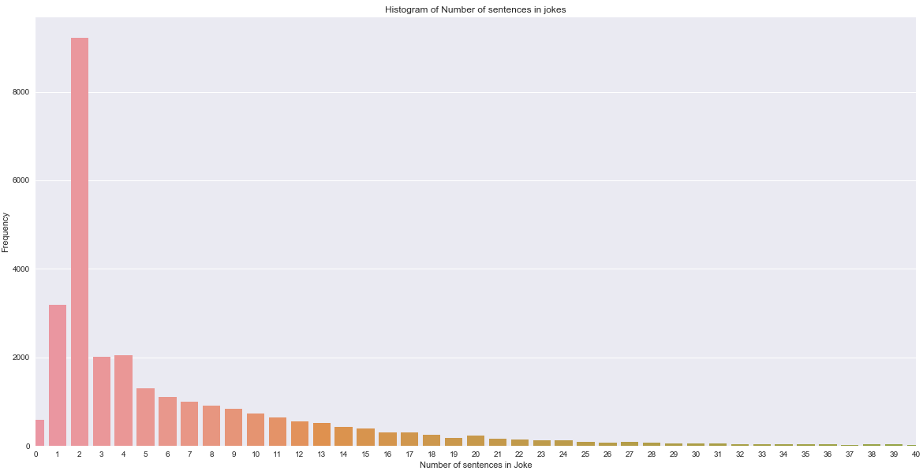
Verteilung von Satzlängen im Witzkorpus
Notes:
Hier sieht man noch einmal die Verteilung.
Die allermeisten Witze sind 2 Sätze lang. Ich vermute, dass das hauptsächlich durch Question-answer jokes zustande kommt.
Danach fällt die Satzlängenverteilung langsam ab.

Slide 8
Methoden: Erstellung des Nicht-Witz-Datensatzes
Kriterium 2: Ähnliche Länger wie ein typischer Witz (Forts.)
Für dieses Projekt wird Dokumentlänge auf 6 Sätze beschränkt
→ Reduktion des Witzkorpus auf 1.126 Dokumente
Splitten der Movieplots in Satz-6-Gramme
→ 80.097 Nicht-Witz-Kandidaten
Notes:
Ich habe dann einfach 6 als die Satzlänge für meinen finalen Datensatz festgelegt, um die Komplexität der Aufgabe zu reduzieren.
Daher habe ich aus meinem Witzkorpus alle Witze, die genau 6 Sätze lang sind herausgefiltert, in meinen Datensatz übernommen und als Witz gelabelt
Das waren insgesamt 1126 Witze.
Mit meinem Movieplot-Datensatz bin ich folgendermaßen vorgegangen:
Ich habe zunächst alle Dokumente in Satz-6-Gramme aufgeteilt.
D.h. ich hatte am Ende pro ursprünglichem Dokument eine Reihe neuer Dokumente.
Das erste mit Satz 1-6, das zweite mit Satz 2-7 usw.
Am Ende hatte ich dann 80.097 Kandidaten als negative samples.

Slide 9
Methoden: Erstellung des Nicht-Witz-Datensatzes
Kriterium 3: Ähnliche Sprache wie Witze
Cosinusähnlichkeit (der word embeddings) jedes Witzes mit jedem Nicht-Witz berechnen
Jeweils ähnlichster Nicht-Witz wird in Nicht-Witz-Korpus aufgenommen
→ Finaler Datensatz hat 2216 gelabelte Dokumente
Notes:
Auf diese knapp 81.000 Kandidaten habe ich dann mein letztes Kriterium angewandt: die ähnliche Sprache.
Als Maß für die Ähnlichkeit zweier Texte habe ich den Cosinuswinkel der word embeddings gewählt.
Ich habe also für jeden der 1100 Witze die Cosinusähnlichekeit zu jedem der 80.000 Kandidaten ausgerechnet.
Den jeweils Ähnlichsten Kandidaten habe ich dann in meinen Datensatz aufgenommen und als NichtWitz gelabelt.
Am Ende hatte mein Datensatz 2216 gelabelte Dokumente.

Slide 10
Methoden: Klassifierzungsalgorithmen
1. Ansatz: Einfache Lineare Regression
Python Package: Scikitlearn
Features: Wörter der Dokumente vektorisiert mit CountVectorizer
2. Ansatz: Einfaches Feed-Forward Neural Network
Scikitlearn: Sequential model mit 2 Dense Layers
Notes:
Mit diesem Datensatz konnte ich dann verschiedene Klassifizierungsalgorithmen trainieren.
Mein erster Ansatz ist eine einfache lineare Regression mit einem Modell aus dem Python Package Scikitlearn.
Auch mein Ansatz, die Wörter zu vektorisieren ist recht einfach. Ich habe einen CountVectorizer benutzt, der die Texte einfach durch einen Vektor der Worthäufgkeiten ersetzt.
Mein zweiter Ansatz ist ein einfaches Feed-Forward Neureal Network.
Auch dazu habe ich syikitlearn benutzt, und zwar das Model Sequential.
Ich hatte ursprünglich geplant, ein CNN zu implementieren. Jedoch habe ich schnell gemerkt, dass bereits die weniger komplexen Algorithmen sehr gute Ergebnisse liefern.

Slide 11
Resultate
 | Lineares Modell | Neuronales Modell
Testing Accuracy | 98,9 % | 99,1 %
Notes:
Hier sind die Ergebnisse nach jeweils 100 Trainingsepochen.
Mein lineares Modell erreicht eine Testing accuracy von 98,9%. Mein einfaches neuronales Modell sogar 99,1 %.
Ich war ehrlich gesagt etwas überrascht von den guten Ergebnissen.

Slide 12
Beispiel: Fehler 1. und 2. Art
Als Witz erkannt obwohl es keiner ist:
He chooses Gordon and James, although he gives Murdoch a goodbye lick. Stephanie returns and is very upset with Gordon for what had happened, but James convinces her that Gordon is a good guy, and they end up together. One of the film's last scenes is of Sonny in prison, his testicles have been replaced by metal balls (the other one having also been bitten off by Spot) that constantly clack together. One inmate calls him "Music Man", and he threatens, in a higher voice, "I'm gonna catch you in the yard. We're gonna settle this man to man! "
Notes:
Ich habe mir dann mal angeschaut, welche Texte falsch klassifiziert worden sind. Das waren erstaunlicherweise bei beiden Ansätzen fast die gleichen.
Hier ist mal ein Movieplot-Schnispel, der fälschlicherweise als Witz erkannt wurde.
Dieser Plot ist schon ziemlich absurd und auch vielleicht sogar etwas witzig.

Slide 13
Beispiel: Fehler 1. und 2. Art
Nicht als Witz erkannt obwohl es einer ist:
Deep within a forest a little turtle began to climb a tree. After hours of effort he reached the top jumped into the air waving his front legs and crashed to the ground. After recovering he slowly climbed the tree again jumped and fell to the ground. The turtle tried again and again while a couple of birds sitting on a branch watched his sad efforts. Finally the female bird turned to her mate. "Dear" she chirped "I think it's time to tell him he's adopted."
Notes:
Dieser Witz wurde nicht als Witz erkannt, obwohl es einer ist.
Hier verstehe ich nicht, warum, denn das ist ja schon als Witz zu erkennen.

Slide 14
Performance auf unbekannten Daten
 | Lineares Modell | Neuronales Modell
Witzdaten | 97,55 % | 97,55 %
Movie plots | 98,96 % | 98,96 %
Notes:
Am Ende habe ich meine Klassifizierungsalgorithmen noch einmal auf unbekannten Daten getestet.
Ich habe dafür die kompletten Witzdaten genommen und alle Movieplots (wieder aufgesplittet).
Auch hier war die Genauigkeit sehr gut

Slide 15
Diskussion
Überraschende Erkenntnis: bereits sehr einfaches lineares Modell erreicht sehr hohe Genauigkeit
Implementierung eines CNN unnötig
Mögliche Fehlerquelle: Ähnlichkeitssuche nicht gut genug, Unterscheidung der Klassen deswegen zu einfach
Testen auf völlig unbekannten Daten wäre sinnvoll
Insb. Lineares Modell kann semantisch komplexe Strukturen wie Humor nicht erfassen
Notes:
Ich war wie gesagt etwas überrascht von den sehr guten Ergebnissen, sogar des sehr primitiven linearen Ansatzes.
Die Implementierung eines CNNs, wie die anderen Autoren es gemacht haben, war deswegen völlig überflüssig.
Die hohe Genauigkeit kann ich mir nur so erklären, dass die beiden Textklassen einfach noch so verschieden waren, dass es für den Algorithmus sehr einfach gewesen sein muss, sie zu unterscheiden.
Ich habe ja eigentluch versucht, das zu vermeiden, indem ich nur Nicht-Witze mit hoher sprachlicher Ähnlichkeit ausgewählt habe.
Wahrscheinlich hat diese Ähnlichekeitssuche nicht sehr gut geklappt.
Vielleicht gab es unter den 80.000 NichtWitz-Kandidaten einfach nicht so viele sehr ähnliche Exemplare.
Im Endeffekt können so primitive Ansätze wie ich sie verwendet habe, so komplexe Merkmale wir Humor gar nicht wirklich erkennen. Dazu wäre komplexere Netzwerkarchitekturen und Sprachmodelle notwändig.
Um die Performance witklich zu testen, wäre es gut, die Classifier auf einem völlig unbekannten Datensatz zu testen.
Im Endeffekt muss man auch sagen, dass so ein einfaches Modell wie lineare Regression gar nicht in der Lage sein kann, so semantisch komplexe Strukturen wir Humor zu erfassen. Es kann höchstens Humortypische Sprache erkennen.

Slide 16
Literatur
Chen, P.-Y. and Soo, V.-W. (2018). Humor Recognition Using Deep Learning. In
Proceedings of the 2018 Conference of the North American Chapter of the Association for Computational Linguistics: Human Language Technologies, volume 2 of Short Paper, pages 113–117.
de Oliveira, L. and Rodrigo, A. L. (2015). Humor Detection in Yelp reviews.
Honnibal, M. and Montani, I. (2017). spaCy 2: Natural language understanding with Bloom embeddings, convolutional neural networks and incremental parsing.
Moudgil, A. (2017). Python scripts for building ’Short Jokes’ dataset, featured on Kaggle. GitHub repository.
Pungas, T. (2017). A dataset of English plaintext jokes. GitHub repository. https://github.com/taivop/joke-dataset.
Revanth, G. (2018). Stories of American movies | Kaggle. https://www.kaggle.com/revanth9/wikipediaplotdata.

